Slide 1
CHÀO MỪNG CÁC EM ĐẾN VỚI TIẾT HỌC NGÀY HÔM NAY!

Slide 2
KHỞI ĐỘNG
Một người lái xe từ địa điểm A đến địa điểm B trong thời gian 3 giờ. Biết quãng đường từ A đến B dài 180 km. Chứng tỏ rằng có ít nhất một thời điểm trên hành trình, xe chạy với vận tốc 60 km/h.

Slide 3
CHƯƠNG V. GIỚI HẠN.
HÀM SỐ LIÊN TỤC
BÀI 17: HÀM SỐ LIÊN TỤC

Slide 4
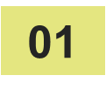
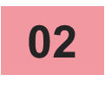
NỘI DUNG BÀI HỌC
Hàm số liên tục tại một điểm
Hàm số liên tục trên một khoảng
03
Một số tính chất cơ bản

Slide 5
01
HÀM SỐ LIÊN TỤC TẠI MỘT ĐIỂM

Slide 6
HĐ 1:
Nhận biết tính liên tục của hàm số tại một điểm
$f\left(x\right)=\left\{\begin{aligned}\frac{x^{2}−1}{x−1} nếu x≠1 \\ 2 nếu x=1\end{aligned}\right.$
Cho hàm số
Tính giới hạn $\lim_{n→1}{f(x)}$ và so sánh giá trị này với $f(1)$.
Trả lời:
Ta có $f\left(1\right)=2$
$\lim_{x→1}{f(x)}=\lim_{x→1}{\frac{x^{2}−1}{x−1}}=\lim_{x→1}{\frac{\left(x−1\right)\left(x+1\right)}{x−1}}$ $=\lim_{x→1}{(x+1)}=1+1=2$
Vậy $\lim_{x→1}{f(x)}=f(1)$.

Slide 7
KHÁI NIỆM
Cho hàm số $y=f(x)$ xác định trên khoảng $(a;b)$ chứa điểm $x_{0}$. Hàm số $f(x)$ được gọi là liên tục tại điểm $x_{0}$ nếu $\lim_{x→x_{0}}{f(x)}=f(x_{0})$.
Hàm số $f(x)$ không liên tục tị $x_{0}$ được gọi là gián đoạn tại điểm đó.

Slide 8
Ví dụ 1
$$f\left(x\right)=\frac{x+1}{x−1}$$
Xét tính liên tục của hàm số tại điểm $x_{o}=2.$
Giải:
Rõ ràng hàm số $f\left(x\right)$ xác định trên $R\backslash \left\{1\right\}$, do đó $x_{o}=2$ thuộc tập xác định của hàm số.
Ta có
$$\lim_{n→2}{f(x)}=\lim_{n→2}{\frac{x+1}{x−1}}=3=f\left(2\right)$$
Vậy hàm số $f(x)$ liên tục tại $x_{o}=2$.

Slide 9
$s\left(x\right)=\left\{\begin{aligned}\begin{aligned}1 nếu x>0 \\ 0 nếu x=0\end{aligned} \\ −1 nếu x<0\end{aligned}\right.$
Xét tính liên tục của hàm dấu
Ví dụ 2
tại điểm $x_{o}=0.$
Giải:
Ta thấy $\lim_{n→0^{+}}{s(x)}=1, \lim_{n→0^{−}}{s(x)}=−1.$ Do đó không tồn tại giới hạn $\lim_{n→0}{s(x)}.$
Vậy hàm số này gián đoạn tại 0.
Chú ý
Hàm số $f(x)$ liên tục tại $x_{0}$ khi và chỉ khi: $\lim_{x→x_{0}^{+}}{f(x)}=\lim_{x→x_{0}^{−}}{f(x)}=f(x_{0})$

Slide 10
LUYỆN TẬP 1
$f\left(x\right)=\left\{\begin{aligned}\begin{aligned}−x nếu x<0 \\ 0 nếu x=0\end{aligned} \\ x^{2} nếu x>0\end{aligned}\right.$
Xét tính liên tục của hàm số
tại điểm $x_{o}=0.$
Giải:
Ta có: $\lim_{x→0^{−}}{f(x)}=\lim_{x→0^{−}}{(−x)}=0; \lim_{x→0^{+}}{f(x)}=\lim_{x→0^{+}}{x^{2}}=0$
$f\left(0\right)=0$
Do đó hàm số $f(x)$ liên tục tại $x=0$.

Slide 11
HÀM SỐ LIÊN TỤC TRÊN MỘT KHOẢNG

Slide 12
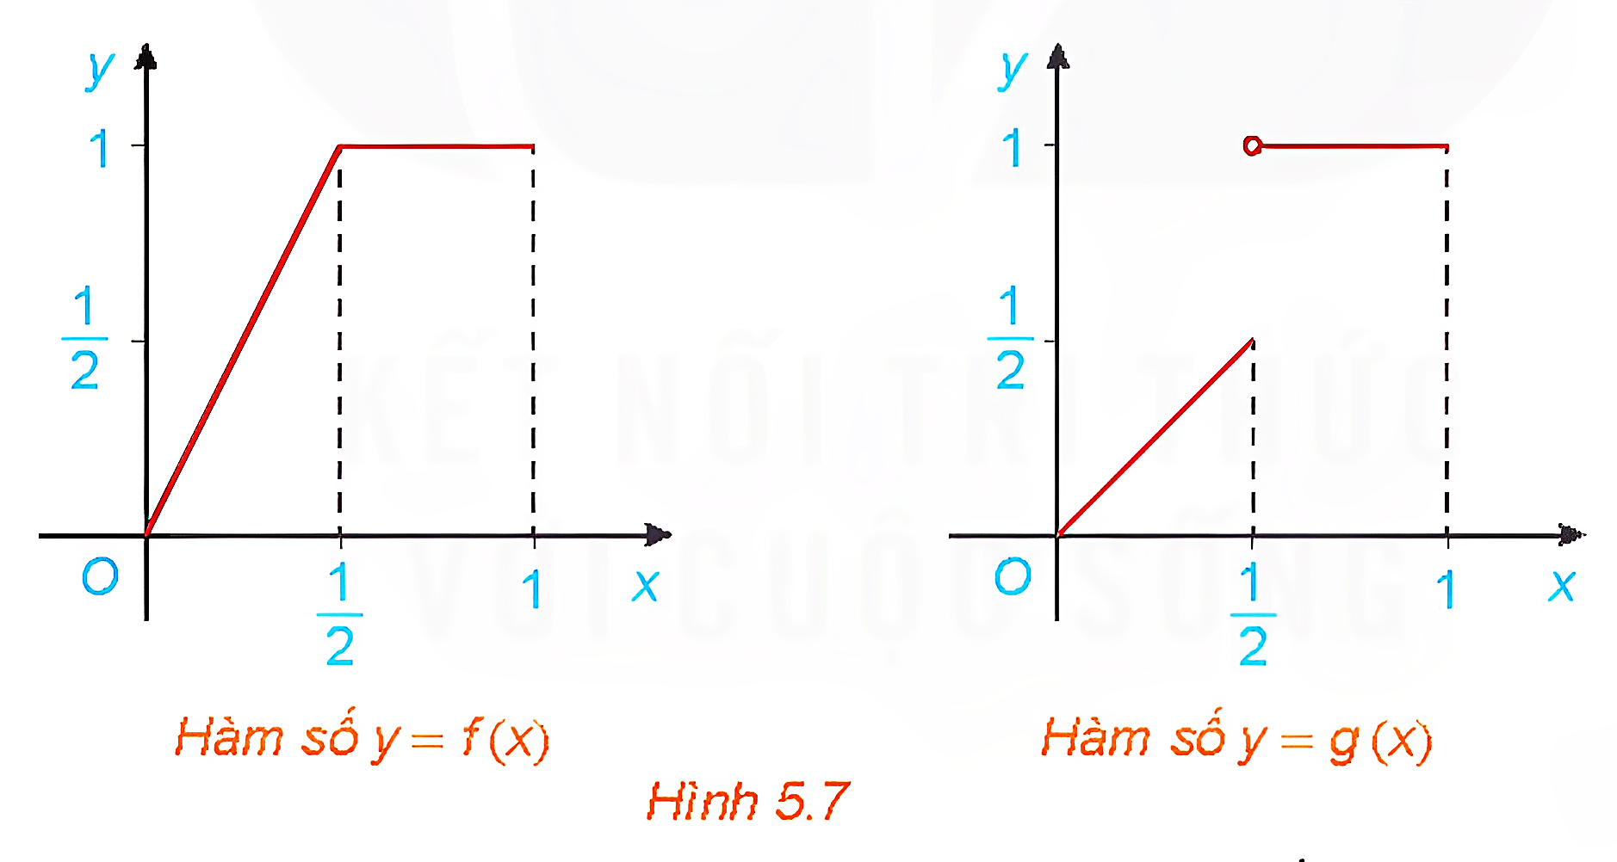
$f\left(x\right)=\left\{\begin{aligned}2x nếu 0≤x≤\frac{1}{2} \\ 1 nếu \frac{1}{2}<x≤1\end{aligned}\right.$
$g\left(x\right)=\left\{\begin{aligned}x nếu 0≤x≤\frac{1}{2} \\ 1 nếu \frac{1}{2}<x≤1\end{aligned}\right.$
Cho hai hàm số và
với đồ thị tương ứng như Hình 5.7.

Slide 13
Hàm số $f\left(x\right)=\left\{\begin{aligned}2x nếu 0≤x≤\frac{1}{2} \\ 1 nếu\frac{1}{2}<x≤1\end{aligned}\right.$
Trả lời:
Hàm số $f(x)$ xác định trên $\left[0;1\right]$, do đó $x=\frac{1}{2}$ thuộc tập xác định của hàm số.
Ta có: $\lim_{x→{\frac{1}{2}}^{+}}{f(x)}=\lim_{x→{\frac{1}{2}}^{+}}{1}=1; \lim_{x→{\frac{1}{2}}^{−}}{f(x)}=\lim_{x→{\frac{1}{2}}^{−}}{2x}=2.\frac{1}{2}=1$
Suy ra $\lim_{x→{\frac{1}{2}}^{+}}{f\left(x\right)}=\lim_{x→{\frac{1}{2}}^{−}}{f(x)}=1$, do đó $\lim_{x→\frac{1}{2}}{f(x)}=1$
Mà $f\left(\frac{1}{2}\right)=2.\frac{1}{2}=1$ nên $\lim_{x→\frac{1}{2}}{f(x)}=f\left(\frac{1}{2}\right)$
Vậy hàm số $f(x)$ liên tục tại $x=\frac{1}{2}$

Slide 14
Hàm số $g\left(x\right)=\left\{\begin{aligned}x nếu 0≤x≤\frac{1}{2} \\ 1 nếu\frac{1}{2}<x≤1\end{aligned}\right.$
Trả lời:
Hàm số $g(x)$ xác định trên $\left[0;1\right]$, do đó $x=\frac{1}{2}$ thuộc tập xác định của hàm số.
Ta có: $\lim_{x→{\frac{1}{2}}^{−}}{g(x)}=\lim_{x→{\frac{1}{2}}^{−}}{x}=\frac{1}{2}; \lim_{x→{\frac{1}{2}}^{+}}{g\left(x\right)}=\lim_{x→{\frac{1}{2}}^{+}}{1}=1 ⇒\lim_{x→{\frac{1}{2}}^{+}}{g(x)}≠\lim_{x→{\frac{1}{2}}^{−}}{g(x)}$
Vậy không tồn tại giới hạn của hàm số $g(x)$ tại $x=\frac{1}{2}$, do đó hàm số $g(x)$ gián đoạn tại $x=\frac{1}{2}$
Quan sát hình 5.7 ta thấy, đồ thị của hàm số $y=f(x)$ là đường liền trên $(0;1)$, còn đồ thị của hàm số $y=g\left(x\right)$ trên $(0;1)$ là các đoạn rời nhau.

Slide 15
KHÁI NIỆM
Hàm số $y=f(x)$ được gọi là liên tục trên khoảng $(a;b)$ nếu nó liên tục tại mọi điểm thuộc khoảng này.
Hàm số $y=f(x)$ được gọi là liên tục trên đoạn $[a;b]$ nếu nó liên tục trên khoảng $(a;b)$ và $\lim_{x→a^{+}}{f(x)}=f\left(a\right),$
$\lim_{x→b^{−}}{f(x)}=f(b)$.
Các khái niệm hàm số liên tục trên nửa khoảng như $\left(a;b\right], \left[a; +∞\right),…$ được định nghĩa theo cách tương tự.

Slide 16
Xét tính liên tục của hàm số $f\left(x\right)=\left\{\begin{aligned}x−1 nếu x ε \left(0;1\right) \\ 0 nếu x=1\end{aligned}\right.$ trên nửa khoảng $\left(\left.0;1\right]\right.$.
Ví dụ 3
Giải:
Ta có $f\left(x\right)=x−1$ với $x ε \left(0;1\right)$. Với $x_{o} ε \left(0;1\right)$ bất kì, ta có
$\lim_{x→x_{o}}{ \left(x−1\right)=x_{o}−1=f\left(x_{o}\right)}$
Vậy hàm số $f\left(x\right)$ liên tục trên khoảng $\left(0;1\right)$
Hơn nữa $\lim_{x→1^{−}}{ f\left(x\right)=0=f\left(1\right)}$ nên $f\left(x\right)$ liên tục trên nửa khoảng $\left(\left.0;1\right]\right.$.

Slide 17
Tính liên tục của một số hàm sơ cấp đã biết
Hàm số đa thức và các hàm số $y=\sin{x }$; $y=\cos{x}$ liên tục trên $ℝ$.
Các hàm số $y=\tan{x };y=\cot{x};y=\sqrt{x}$ và hàm phân thức hữu tỉ (thương của hai đa thức) liên tục trên tập xác định của chúng.

Slide 18
Ví dụ 4
$$f\left(x\right)=\frac{x+1}{x−1}$$
Cho hàm số .Tìm các khoảng trên đó hàm số $f\left(x\right)$ liên tục.
Giải:
Tập xác định của hàm số $f\left(x\right)$ là $\left(−∞;1\right)∪ \left(1;+∞\right)$.
Vậy hàm số liên tục tên các khoảng $\left(−∞;1\right)$ và $\left(1;+∞\right)$.

Slide 19
LUYỆN TẬP 2
$$f\left(x\right)=\frac{x^{2}+1}{x+2}$$
Tìm các khoảng trên đó hàm số liên tục.
Giải:
Ta thấy hàm số $f(x)$ là một hàm phân thức hữu tỉ. Vậy hàm số này liên tục trên các khoảng tập xác định của chúng: $\left(−∞; −2\right)$ và $\left(−2; +∞\right)$.

Slide 20
03
MỘT SỐ TÍNH CHẤT CƠ BẢN

Slide 21
HĐ 3:
Cho hai hàm số $f(x)=x^{2}$và $g(x) = – x+1$.
a) Xét tính liên tục của hai hàm số trên tại $x=1$.
b) Tính $L=\lim_{x→1} \left[f\left(x\right)+g\left(x\right)\right]$ và so sánh $L$ với $f\left(1\right)+g\left(1\right)$
Trả lời:
a) Hàm số $f\left(x\right)=x^{2}$ và $g\left(x\right)=−x+1$ là các hàm đa thức nên nó liên tục trên $ℝ$. Do đó, hai hàm số $f(x)$ và $g(x)$ đều liên tục tại $x=1$.
b) Ta có: $f\left(x\right)+g\left(x\right)=x^{2}+\left(−x+1\right)=x^{2}−x+1$
Do đó: $L=\lim_{x→1}\left[f\left(x\right)+g\left(x\right)\right]=\lim_{x→1}\left(x^{2}−x+1\right)=1^{2}−1+1=1$
Lại có, $f\left(1\right)=1^{2}=1;g\left(1\right)=−1+1=0$, do đó $f\left(1\right)+g\left(1\right)=1+0=1$
Vậy $L=f\left(1\right)+g\left(1\right)=1$.

Slide 22
TÍNH CHẤT
Giả sử hai hàm số $y=f(x)$ và $g(x)$ liên tục tại điểm $x_{0}$. Khi đó:
a) Các hàm số $y=f\left(x\right)+g\left(x\right), y=f\left(x\right)−g(x)$ và $y=f\left(x\right).g(x)$ liên tục tại $x_{0}$;
b) Hàm số $y=\frac{f\left(x\right)}{g\left(x\right)}$ liên tục tại $x_{0}$ nếu $g\left(x_{0}\right)≠0$.

Slide 23
$$f\left(x\right)=\frac{\sin{x}}{x−1}$$
Ví dụ 5
Xét tính liên tục của hàm số
Giải:
Hàm số xác định trên các khoảng $\left(−∞;1\right)$ và $\left(1;+∞\right)$. Trên các khoảng này, tử thức (hàm lượng giác) và mẫu thức (hàm đa thức) là các hàm số liên tục.
Do đó, hàm số $f\left(x\right)$ liên tục trên $R\backslash \left\{1\right\}$.

Slide 24
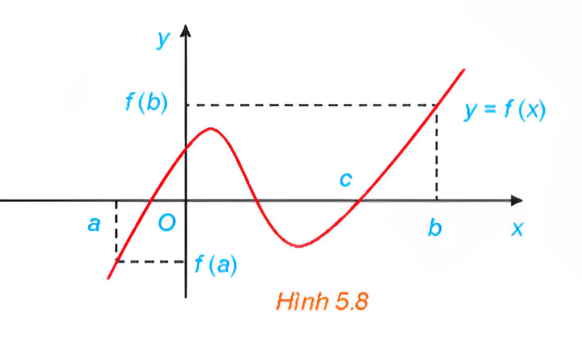
NHẬN XÉT
Nếu hàm số $y=f(x)$ liên tục trên đoạn $[a;b]$ và $f\left(a\right)f\left(b\right)<0$ thì tồn tại ít nhất một điểm $c∈(a;b)$ sao cho $f\left(c\right)=0$
Minh họa:

Slide 25
Chứng minh rằng phương trình $x^{5}+ x^{3}−10=0$ có ít nhất một nghiệm.
Ví dụ 6
Giải:
Xét hàm số $f\left(x\right)=x^{5}+ x^{3}−10$. Ta có $f\left(0\right)=−10<0,f\left(2\right)=30>0$ và vì $f\left(x\right)$ là hàm đa thức nên nó liên tục trên $\left[0;2\right]$.
Khi đó, phương trình $f\left(x\right)=0$ có ít nhất một nghiệm trong khoảng $\left(0;2\right)$.

Slide 26
VẬN DỤNG
Giải bài toán ở tình huống mở đầu.
Giải:
Theo giả thiết, vận tốc trung bình của xe là $v_{a}=\frac{180}{3}=60 (km/h)$
Gọi $v(t)$ là hàm biểu thị vận tốc của xe tại thời điểm t.
Tại thời điểm xuất phát $t_{0}$, vận tốc của xe $v\left(t_{0}\right)=0$ nên có một thời điểm $t_{1}$ xe chạy với vận tốc $v\left(t_{1}\right)>v_{a}$
Xét hàm số $f\left(t\right)=v\left(t\right)−v_{a}$, rõ ràng $f\left(t\right)$ là hàm số liên tục trên đoạn $\left[t_{0};t_{1}\right]$
Ta có: $f\left(t_{0}\right)=−v_{a}<0, f\left(t_{1}\right)=v\left(t_{1}\right)−v_{a}>0$ (do $v\left(t_{1}\right)>v_{a}$.
$⇒∃ t^{∗}∈(t_{0};t_{1})$ để $f\left(t^{∗}\right)=0$
$⇒v\left(t^{∗}\right)−v_{a}=0⟺v\left(t^{∗}\right)=v_{a}=60$.

Slide 27
LUYỆN TẬP

Slide 29
Câu 1. Cho hàm số $f\left(x\right)=\left\{\begin{aligned}\frac{3−x}{\sqrt{x+1}−2} , x≠3 \\ m , x=3 \end{aligned}\right.$ . Hàm số $f(x)$ liên tục tại $x=3$ khi $m$ bằng ?
A. - 4
B. 4
C. - 1
D. 1
Notes:
Để hiển thị đáp án, các thầy cô bấm vào chữ cái màu vàng

Slide 30
Câu 2. Cho hàm số $f\left(x\right)=\left\{\begin{aligned}\frac{\sin{5x}}{5x} , x≠0 \\ a+2 , x=0\end{aligned}\right.$. Tìm $a$ để hàm số liên tục tại $x=0$
A. 1
B. - 1
C. - 2
D. 2
Notes:
Để hiển thị đáp án, các thầy cô bấm vào chữ cái màu vàng

Slide 31
Câu 3. Cho hàm số $f(x)$ liên tục trên đoạn $\left[−1;4\right]$ sao cho $f\left(−1\right)=2;f\left(4\right)=7$. Có thể nói gì về số nghiệm của phương trình $f\left(x\right)=5$ trên đoạn $\left[−1;4\right]$
A. Vô nghiệm
B. Có ít nhất một nghiệm
C. Có đúng một nghiệm
D. Có đúng hai nghiệm
Notes:
Để hiển thị đáp án, các thầy cô bấm vào chữ cái màu vàng

Slide 32
Câu 4. Cho hàm số $f\left(x\right)=x^{3}−3x−1$. Số nghiệm của phương trình $f\left(x\right)=0$ trên $ℝ$ là ?
A. 0
B. 1
C. 2
D. 3
Notes:
Để hiển thị đáp án, các thầy cô bấm vào chữ cái màu vàng

Slide 33
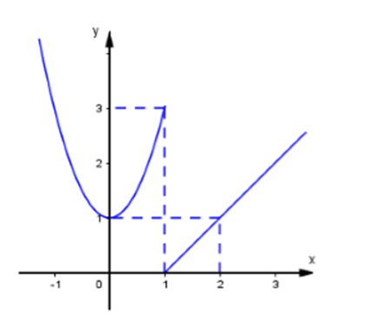
Câu 5. Cho hàm số $y=f(x)$ có đồ thị như hình vẽ, chọn kết quả đúng
A. Hàm số liên tục trên khoảng (0;3)
B. Hàm số liên tục trên khoảng (0;2)
C. Hàm số không liên tục trên khoảng (-∞;0)
D. Hàm số không liên tục trên khoảng (0;4)
Notes:
Để hiển thị đáp án, các thầy cô bấm vào chữ cái màu vàng

Slide 34
Bài 5.14 (SGK – tr.122) Cho $f(x)$ và $g(x)$ là các hàm số liên tục tại $x=1$. Biết $f(1) = 2$và $\lim_{x→1}{[2f(x)}−g\left(x\right)]=3$. Tính $g(1)$.
Giải:
Vì hàm số $f(x)$ liên tục tại $x=1$ nên hàm số $2f(x)$ cũng liên tục tại $x=1$
Mà hàm số $g(x)$ liên tục tại $x=1$. Do đó, hàm số $y=2f\left(x\right)−g(x)$ liên tục tại $x=1$
$$⇒\lim_{x→1}{[2f(x)}−g\left(x\right)]=2f(1)−g(1)$$
Vì $\lim_{x→}\left[2f\left(x\right)−g\left(x\right)\right]=3$ và $f\left(1\right)=2$ nên ta có:
$$3=2 . 2−g\left(1\right)⟺g\left(1\right)=1$$

Slide 35
Bài 5.15 (SGK – tr.122) Xét tính liên tục của các hàm số sau trên tập xác định của chúng:
$$a) f\left(x\right)=\frac{x}{x^{2}+5x+6}; b) f\left(x\right)=\left\{\begin{aligned}{1+x}^{2} nếu x<1 \\ 4−x nếu x≥1\end{aligned}\right.$$
Giải:
a) Tập xác định của hàm số là $D=ℝ\backslash \left\{−2; −3\right\}$. Do $f(x)$ là hàm phân thức hữu tỉ nên nó liên tục trên $D$.
b) Hàm số xác định trên $ℝ$ và liên tục trên các khoảng $\left(−∞;1\right)$ và $\left(1; +∞\right)$
Xét tại điểm $x=1$, ta thấy $\lim_{x→1^{−}}{f(x)}=\lim_{x→1^{−}}\left(1+x^{2}\right)=2$
$\lim_{x→1^{+}}{f(x)}=\lim_{x→1^{+}}{(4−x)}=3$
Vậy hàm số gián đoạn tại $x=1.$

Slide 36
VẬN DỤNG

Slide 37
Bài 5.16 (SGK – tr.122)
Tìm giá trị của tham số m để hàm số
$$f\left(x\right)=\left\{\begin{aligned}\sin{x} nếu x≥0 \\ −x+m nếu x<0\end{aligned}\right.$$
liên tục trên $R$.
Giải:
Hàm số $f(x)$ xác định trên $ℝ$ và liên tục trên các khoảng $\left(−∞;0\right)$ và $\left(0; +∞\right)$.
Do đó $f(x)$ liên tục trên $ℝ$ nếu nó liên tục tại $x=0$. Ta có :
$\lim_{x→0^{+}}{f(x)}=\lim_{x→0^{+}}{\sin{x}}=0$
$\lim_{x→0^{−}}{f(x)}=\lim_{x→0^{−}}{(−x+m)}=m$
$f\left(0\right)=0$
Vậy hàm số $f(x)$ liên tục tại tại $x=0$ khi và chỉ khi $m=0$.

Slide 38
Bài 5.17 (SGK – tr.122)
Một bảng giá cước taxi được cho như sau:
Giá mở cửa (0,5 km đầu) | Giá cước các km tiếp theo đến 30 km | Giá cước từ km thứ 31
10 000 đồng | 13 500 đồng | 11 000 đồng
a) Viết công thức hàm số mô tả số tiền khách phải trả theo quãng đường di chuyển.
b) Xét tính liên tục của hàm số ở câu a.

Slide 39
Giải:
a) Kí hiệu $f(x)$ là số tiền phải trả theo quãng đường di chuyển (tính theo $km$). Ta thấy:
Với $x∈\left[0;0,5\right], f\left(x\right)=10 000$
Với $x∈\left(0,5;30\right], f\left(x\right)=10 000+\left(x−0,5\right). 13 500$
Với $x>30, f\left(x\right)=10 000+29,5 . 13 500+\left(x−30\right). 11 000$.
b)
Với $x∈\left[0;0,5\right]$ thì $f(x)=10 000$ là hàm hằng $⇒f(x)$ liên tục trên $\left[0;0,5\right]$.
Với $x∈\left(0,5;30\right]$ thì $f\left(x\right)=13 500.x+3 250$ là hàm đa thức $⇒$ $f\left(x\right)$ liên tục trên $\left(0,5;30\right]$.
Với $x>30$ thì $f\left(x\right)=11 000.x+78 250$ là hàm đa thức nên nó liên tục trên $(30; +∞)$.

Slide 40
Giải:
Tại $x=0,5$ $⇒$ $f\left(0,5\right)=10 000$
$\lim_{x→{0,5}^{−}}{f(x)}=\lim_{x→{0,5}^{−}}{10 000}=10 000$
$\lim_{x→{0,5}^{+}}{f(x)}=\lim_{x→{0,5}^{+}}{(13 500.x+3 250)}=13 500.0,5+3 250=10 000$
$⇒$ $f(x)$ liên tục tại $x=0,5$.
Tại $x=30$ $⇒$ $f\left(30\right)=13 500.30+3 250=408 250$
$\lim_{x→{30}^{−}}{f(x)}=\lim_{x→{30}^{−}}{(13 500.x+3 250)}=408 250$
$\lim_{x→{30}^{+}}{f(x)}=\lim_{x→{30}^{+}}{(11 000.x+78 250)}=408 250$
$⇒$ $f(x)$ liên tục tại $x=30$
Vậy hàm số liên tục trên $[0; +∞)$.

Slide 41
HƯỚNG DẪN VỀ NHÀ
Chuẩn bị trước
Bài tập cuối chương V
Ghi nhớ
kiến thức trong bài
Hoàn thành các bài tập trong SBT

Slide 42
CẢM ƠN CÁC EM
ĐÃ THEO DÕI TIẾT HỌC!

